Slide 1
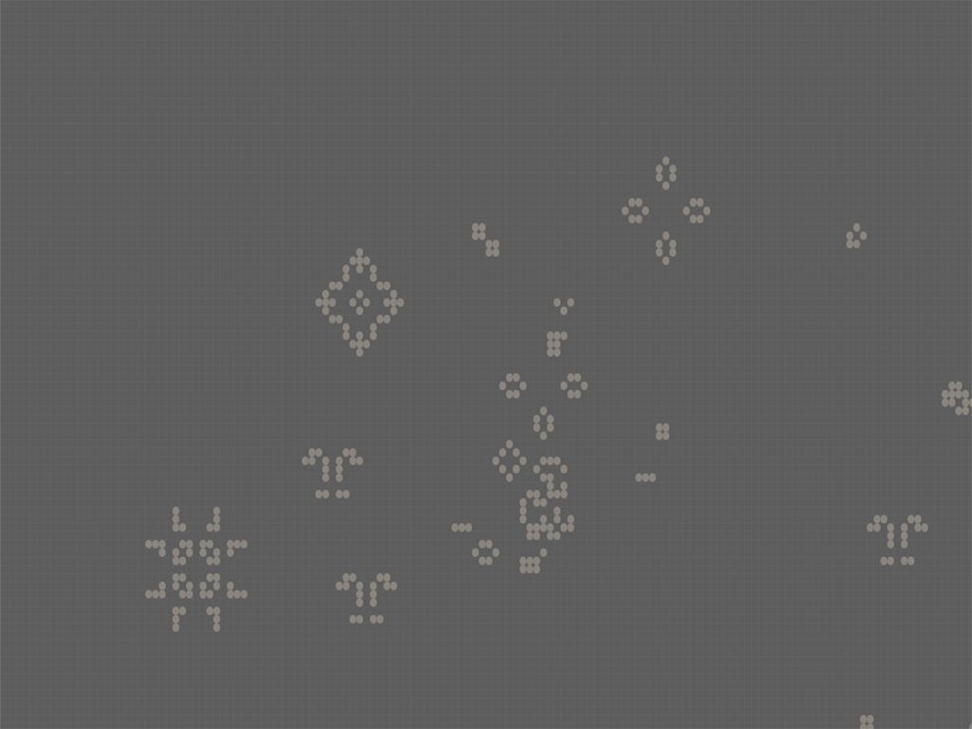
Game Of Life
Sven Leys – Tom Claessen
2019
Javaprogramming 1: JavaFX Project

Slide 2
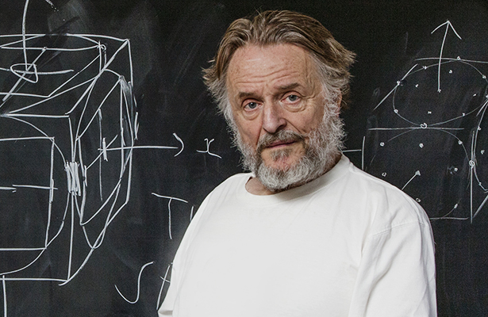
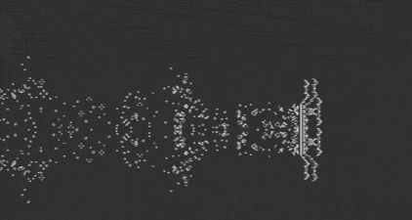
Over the game of life
Notes:
Tom: inleiding

Slide 3
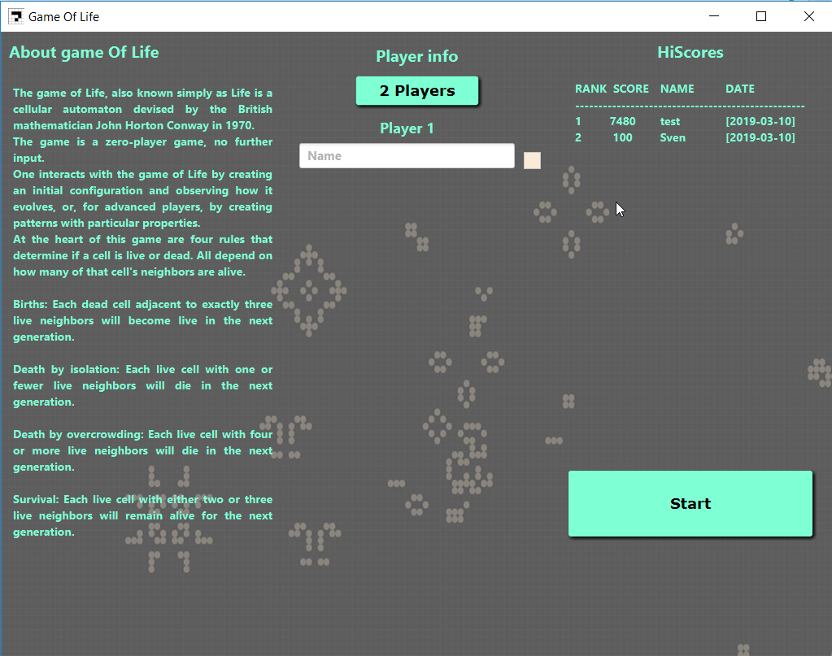
Startscherm (BorderPane)
Notes:
Tom [Inleiding]

Slide 4
Startscherm – Informatie GOL
Notes:
Sven
Het linker deel van deze borderpane toont informatie de belangrijkste info over game of life.
Bestaat uit 2 labels (titel + body)
Body wordt ingesteld in presenter door uitlezen van textfile.
Textfile wordt binnengehaald in bytes door inpustream, met inpustreamreader omgezet naar character stream en dan gebufferd met bufferedreader

Slide 5
Startscherm – Speler set up
Notes:
Het middenste deel is verantwoordelijk voor de player setup: hoeveel spelers doen ermee? Wat is de naam van de speler? Welke kleur?

Slide 6
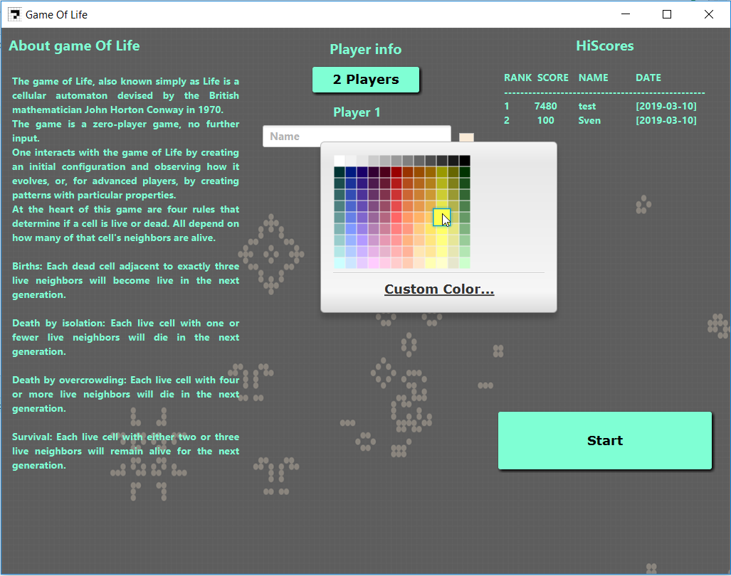
Startscherm – Speler set up
Notes:
Kleur kan gekozen worden door te klikken op het vierkantje naast het veld waar je de naam kan invullen.

Slide 7
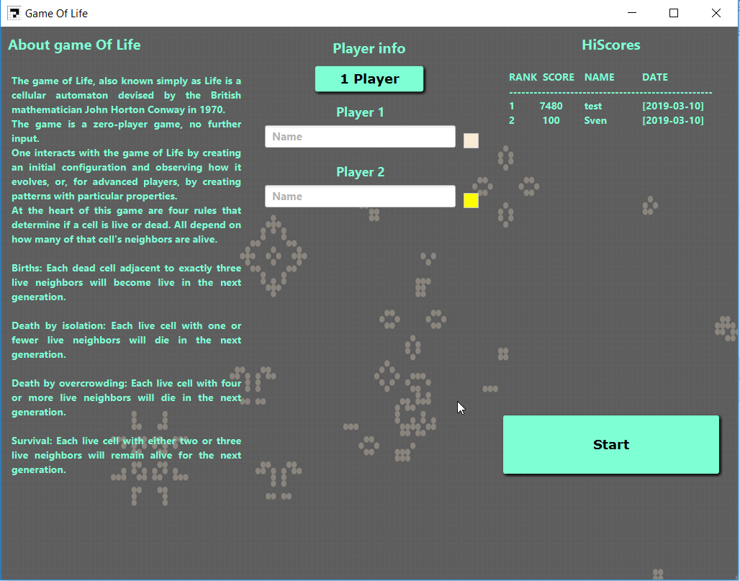
Startscherm – Speler set up
Notes:
Als je op de2 speler knop klikt verschijnt een invoerveld voor de tweede speler. Je kan ook kiezen om toch met 1 speler te spelen door opnieuw op de knop te klikken, maar waar nu dus 1 player op staat.

Slide 8
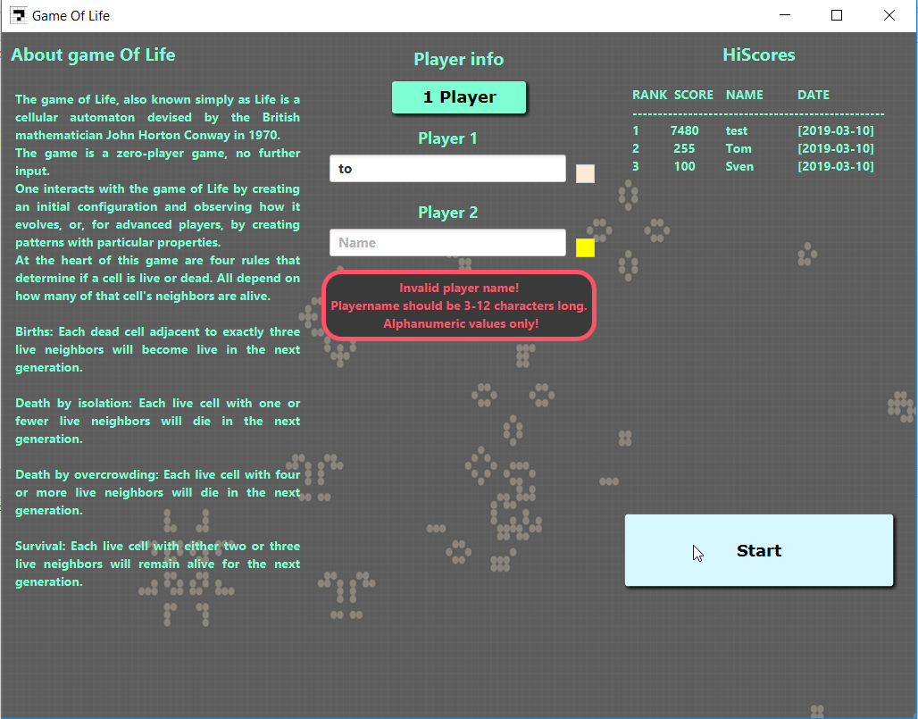
Startscherm – Validaties: Lengte
Notes:
Bij het klikken op start worden de namen van de speler(s) gevalideerd. Een naam moet tussen 3-12 characters lang zijn.

Slide 9
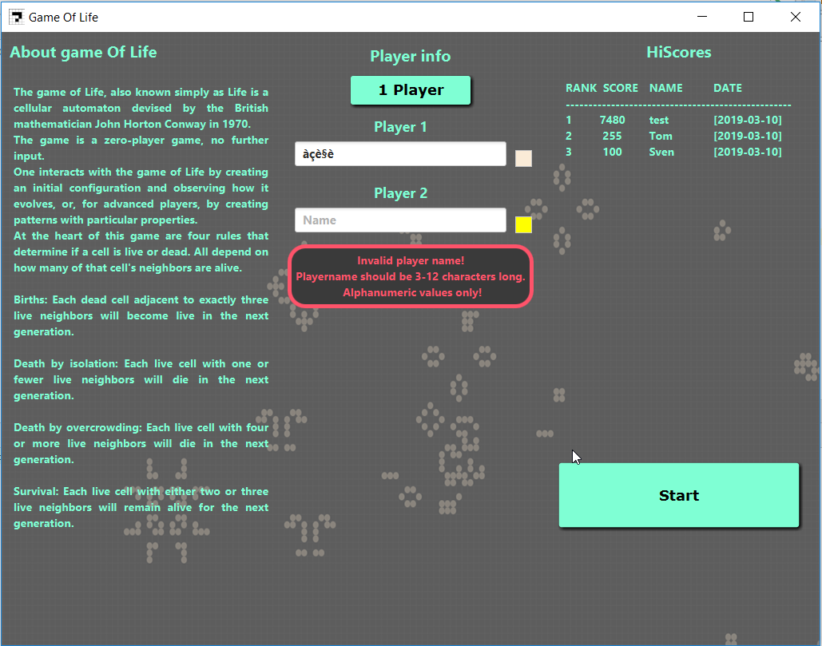
Startscherm – Validaties: Alfanumeriek
Notes:
Een naam moet alfanumeriek zijn

Slide 10
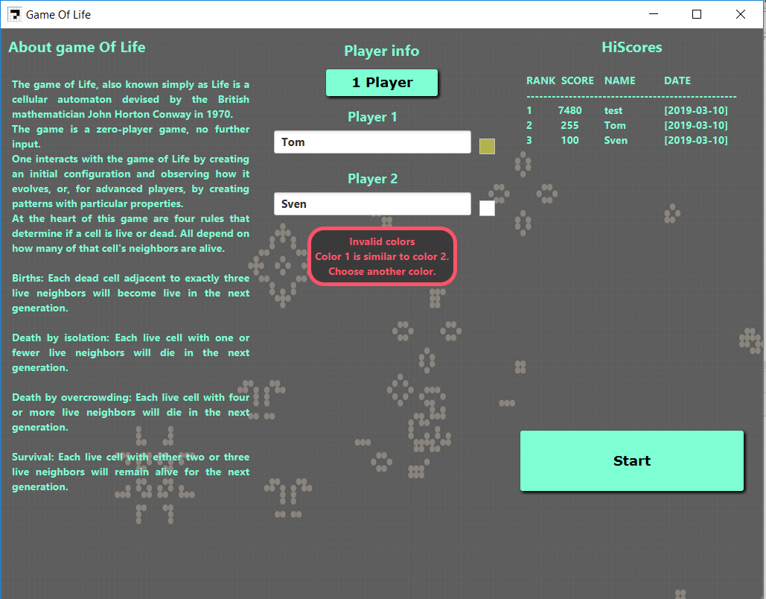
Startscherm – Validaties: kleur
Notes:
Bij het selecteren van een kleur door speler 2 wordt nagegaan of de kleur gelijkaardig is aan die van speler 1.
De afstand in kleur wordt berekend a.d.h.v. de RGB-waarde en ver volgens via een treshold bepaald of de kleur gelijkaardig is.
De kleur wordt dan automatisch op wit gezet tenzij deze weer te gelijkaardig is aan die van de andere speler, dan wordt de kleur op zwart gezet.

Slide 11
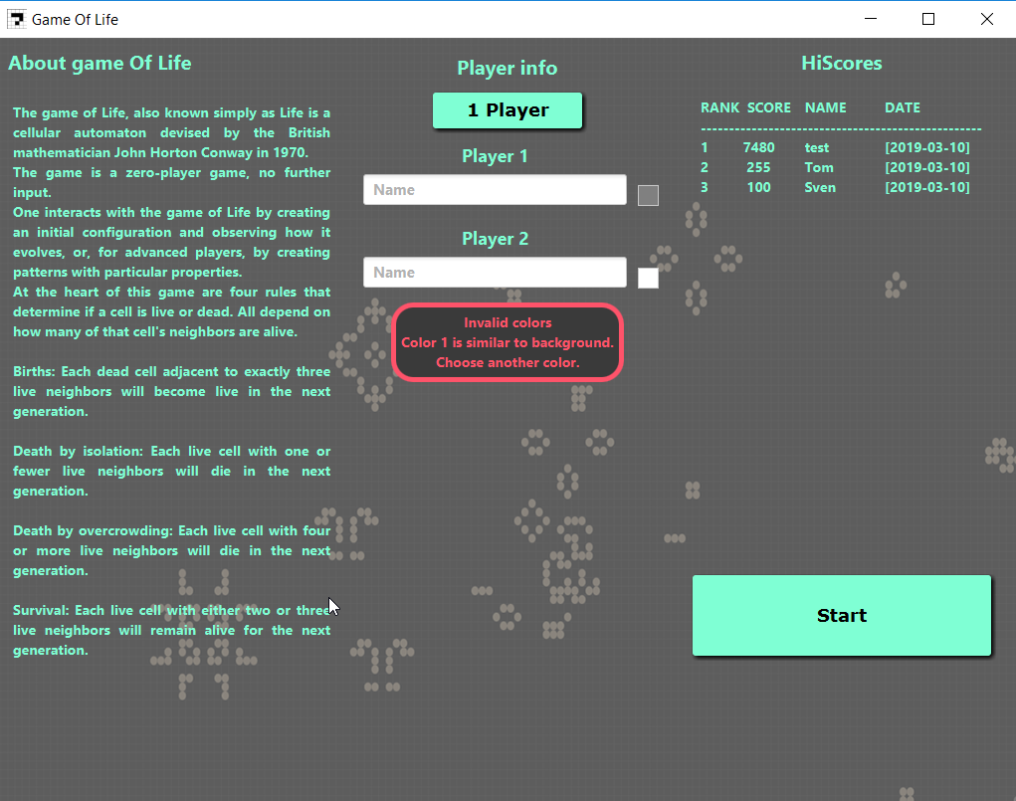
Startscherm – Validaties: kleur
Notes:
Niet alleen moet een kleur verschillend genoeg zijn ten opzichte van de andere speler, het is wenselijk dat je cellen (zie verder) goed afsteken tegen de achtergrond. Dus er zit ook een validatie om te checken dat de kleur van elke speler verschillende genoeg is ten opzichte van de achtergrond. Ook hier wordt de kleur dan op zwart of wit gezet afhankelijk van de kleur van de andere speler.

Slide 12
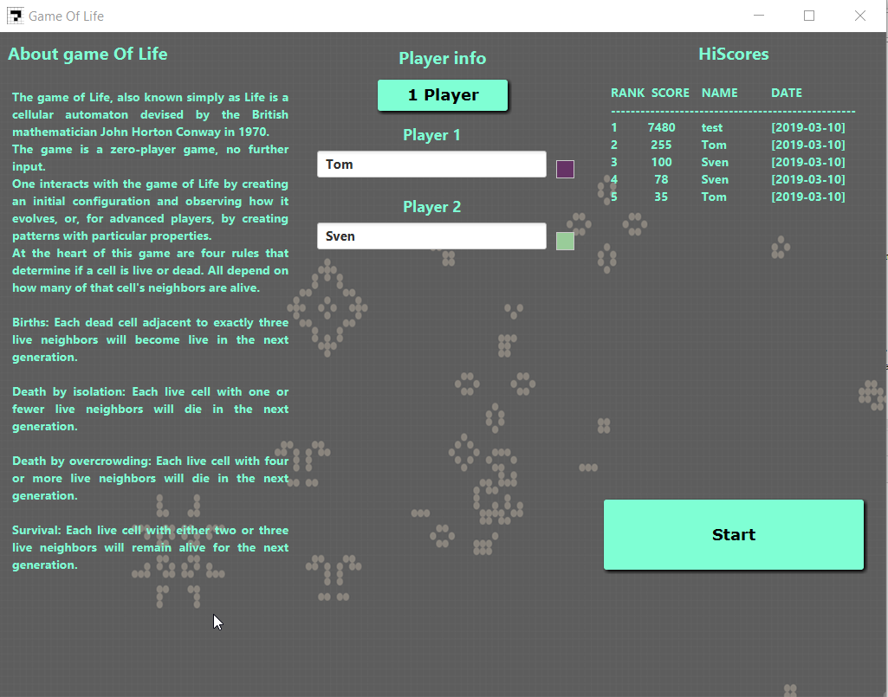
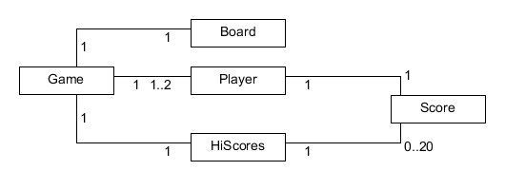
Startscherm – Hiscores
Notes:
[Sven]
Score is (verhouding tussen aantal startcellen en het hoogste aantal levende cellen tijdens spel) x100
Bij aanmaak nieuw spel wordt ook klasse Hiscores geinitialiseerd en hierbij wordt textbestand met hiscores ingelezen en elkde score w toegevoegd aan arraylist<Score>
De presenter toont inhoud arraylist dan in de view.
Bij einde van spel wordt
eerst gekeken of score uniek is: datum en speler en score mogen niet hetzelfde zijn, uiteraard moeten equals() en hascode() in klasse Score
scores dan toegevoegd aan arraylist die geordend wordt en getrimd tot 20 beste scores, daarvoor compareTo() in Score
scores uit arraylist terug omgezet naar string met delimeters en weggegschreven naar textbestand.
score wordt gereset wanneer 1) iets wordt toegevoegd aan de simulatie 2) Bord gecleared wordt
3) Spel is beëindigd

Slide 13
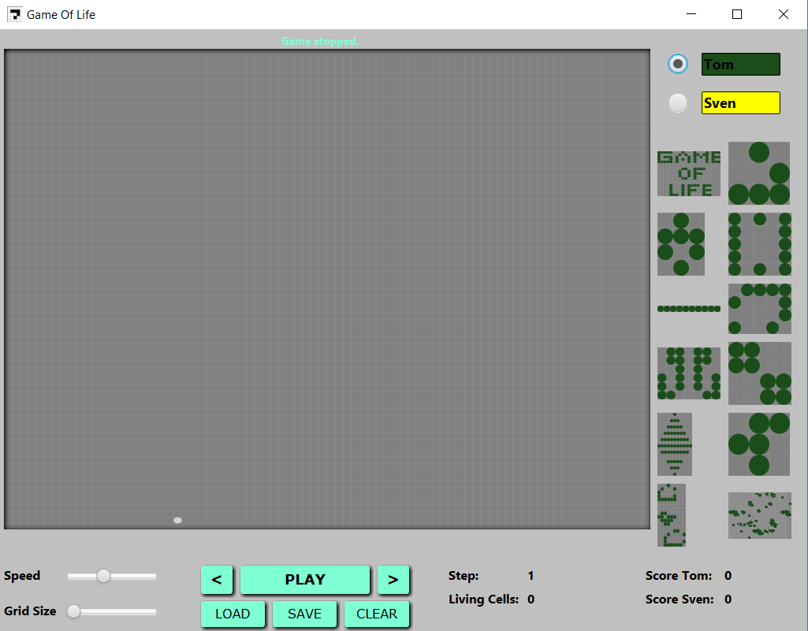
Simulatie & Configscherm
Notes:
[Tom] Op dit scherm het volgende scherm kan elke speler een begin configuratie definiëren en deze simuleren.

Slide 14
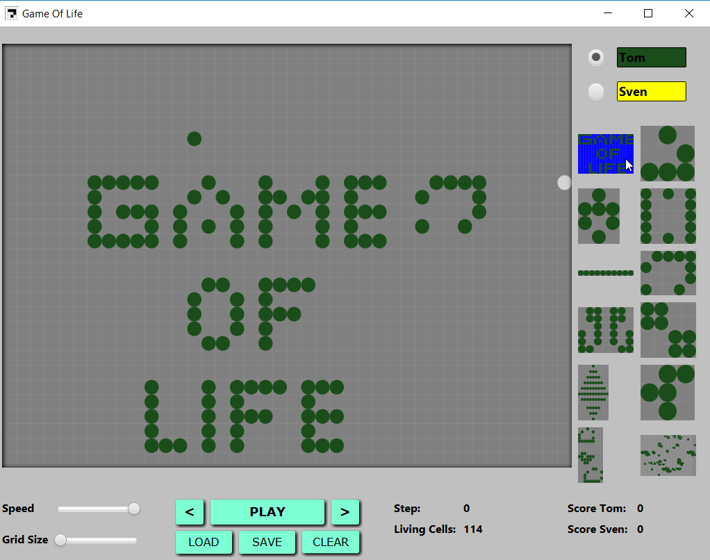
Simulatie & Configscherm
Notes:
[Tom]
Het plaatsen van de initiële en levende cellen kan 1) door te klikken op een cel in de grid 2) door voorgedefinieerde patronen te selecteren en te plaatsen op de grid.
Het verwijderen kan door 3) op een levende cel te klikken 4) op de clear-knop te klikken: dan wordt alles gewist.
Ook de reproductieregel is aangepast zodanig dat wanneer een cel wordt omringd door 3 cellen dan zal deze de kleur aannemen van de cel die het meeste voorkomt.
Door op een radiobutton te klikken kan je bepalen welke speler ‘aan’ zet is.
Website vermelden

Slide 15
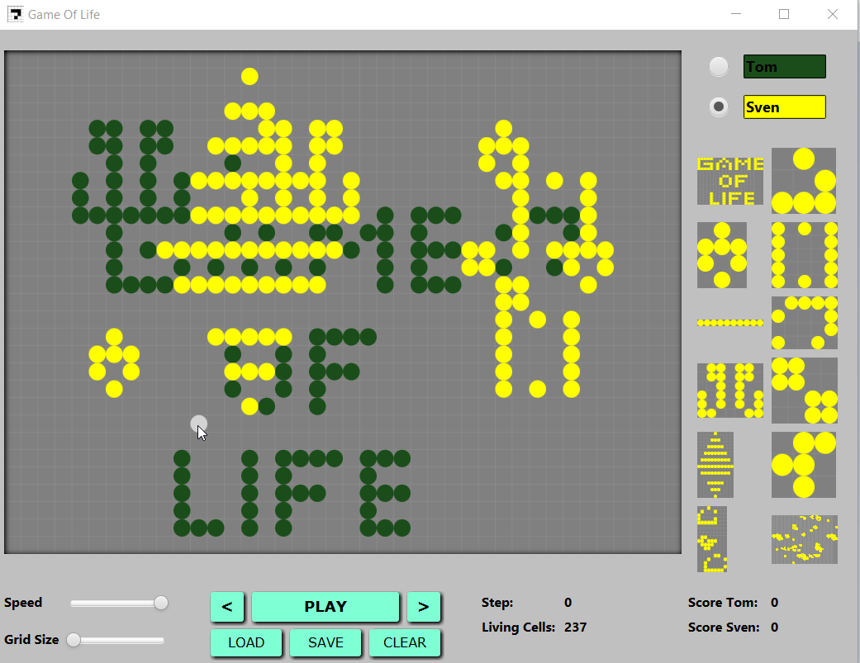
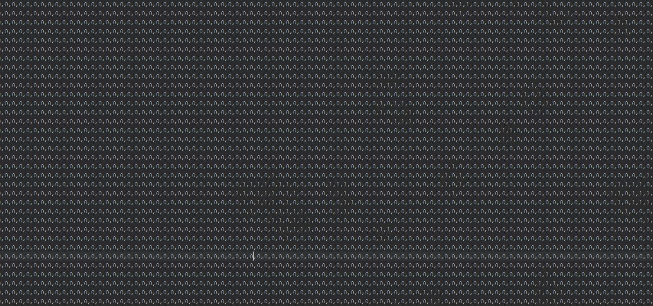
Simulatie & Configscherm – Save & Load
Notes:
[Sven]
Eenmaal een gewenste configuratie op board staat kan je deze opslaan met save-knop en later terug oproepen met load-knop.
Een configuratie van cellen bestaat uit 2DArray van integers.
Bij wegschrijven naar bestand wordt elk item gescheiden met comma en elke rij wordt is nieuwe regel
Bij ophalen gebeurt omgekeerde: elke lijn uit tekst wordt rij en lijn wordt gesplit op comma’s is afscheiding tussen cellen van array.
Omdat ons bord met integers werkt, worden de bekomen strings nog eens naar integers geparsed.

Slide 16
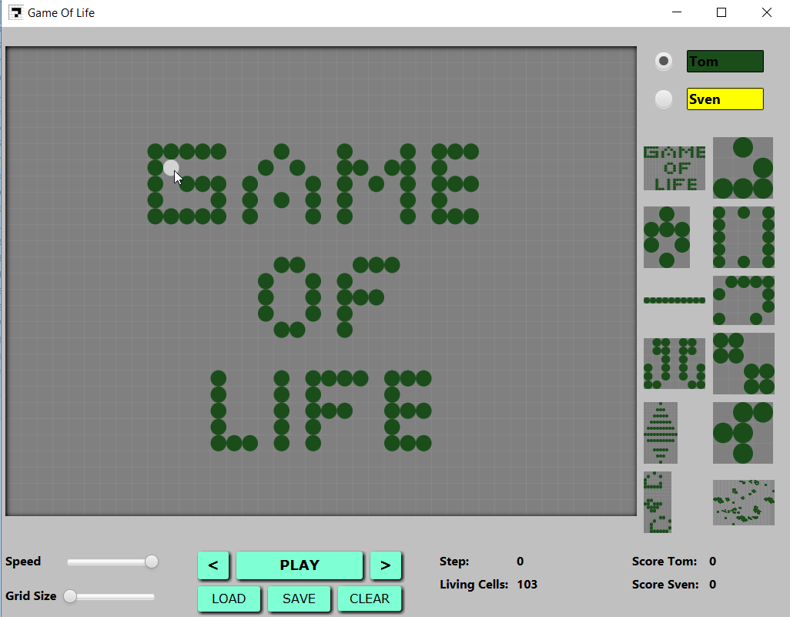
Simulatie & Configscherm – Grid Size en Speed
Notes:
[Tom]
Gridsize is aanpasbaar via een slider, dit zal er wel toe leiden dat alle cellen van het toneel verdwijnen. Snelheid van evolutie is ook instelbaar voor als het te traag gaat.

Slide 17
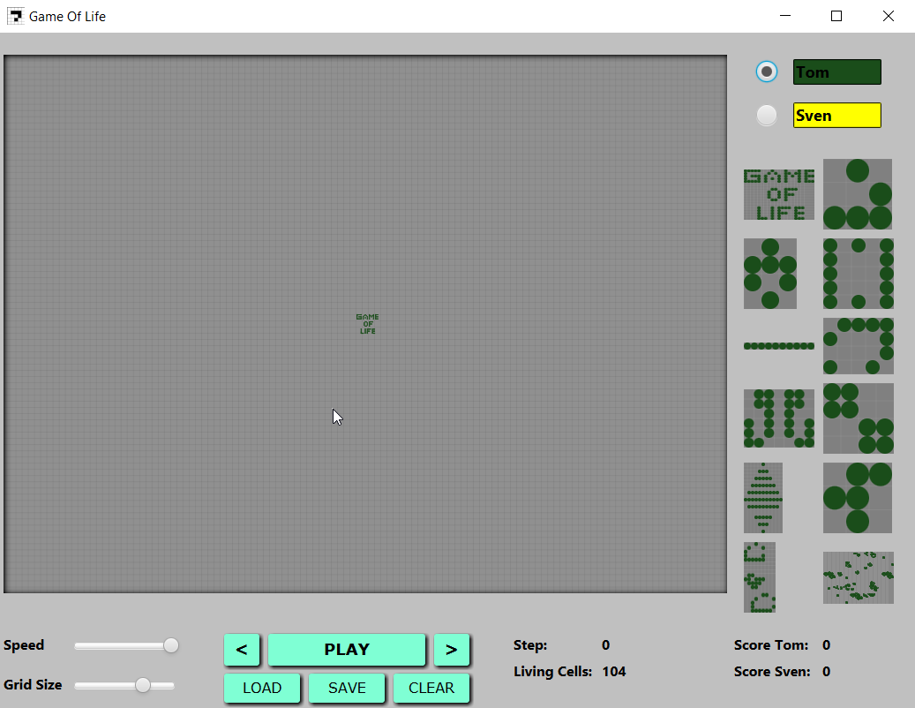
Simulatie & Configscherm – Grid size
Notes:
[Tom]

Slide 18
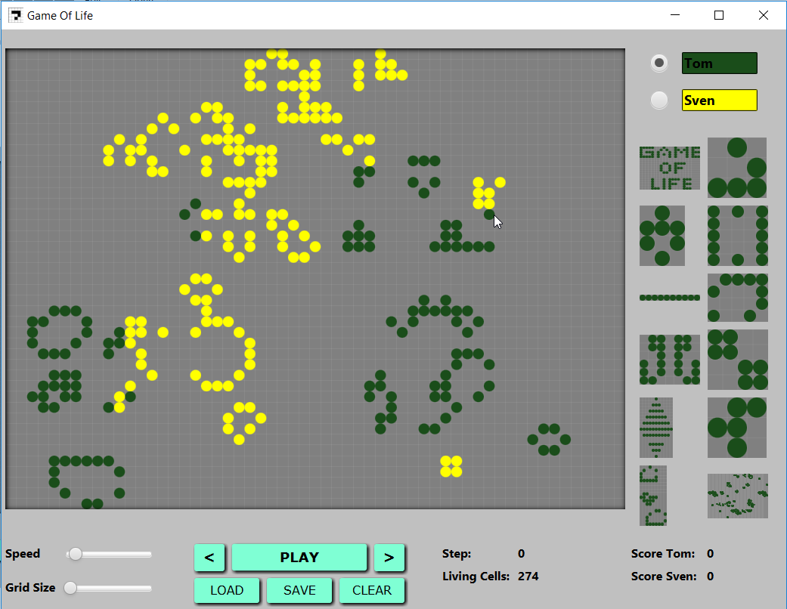
Simulatie & Configscherm – Simulatie
private void initGameLoop() { updateInterval = START_INTERVAL; gameLoop = new AnimationTimer() { long laatsteUpdate = 0; @Override public void handle(long now) { if ((now - laatsteUpdate) >= updateInterval) {try { checkRunningConditions(); } catch (GOLException e) { showMessage(e.getMessage()); } updateModel(); updateView(); laatsteUpdate = now; } } }; gameLoop.start(); }
private final int PREVIOUSPOSITIONS_MAP_MAX_SIZE=250; private Map<Integer, int[][]> previousPositionsMap;
setPreviousPositionsMap(new LinkedHashMap<Integer, int[][]>(){ @Override protected boolean removeEldestEntry(Map.Entry<Integer, int[][]> eldest) { return size()>PREVIOUSPOSITIONS_MAP_MAX_SIZE; }
Notes:
[Sven]
Starten gebeurt uiteraard met de play-knop, wat onze game-loop zal starten.
Elke loop binnen game-loop worden runningconditions nagegaan (isRunning, isCyclic, isExtinct) om eventueel loop te beeindigen.
De volgende posities worden berekend via updateModel en getoond via updateView.
Als de simulatie gepuazeerd is kan je terugkeren en verder gaan door op de pijltjes knoppen te klikken.
Verdergaan is gewoon volgende stap berkenen en tonen
Teruggaan is moeilijker omdat je regels niet kan omdraaien.
Dus gingen we eerst terug naar startposite om verder te rekenen tot vorig positie en die te tonen, maar bij 1000kolommen en rijen en > 1000 steps vondt pc het genoeg.
Dus Om terug te kunnen gaan worden de laatste 250 stappen worden daarom bewaard in LinkedHashmap <Integer, int[][]>, wat wel gewenste resultaat gaf.

Slide 19
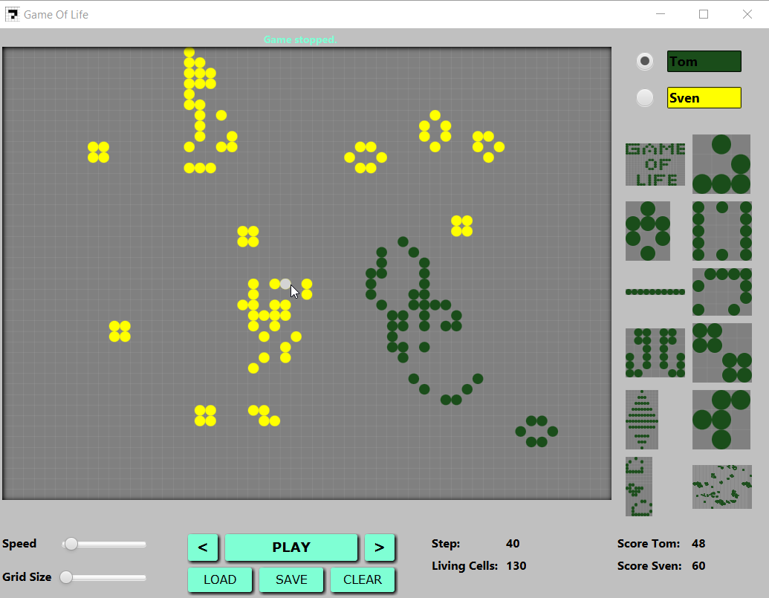
Simulatie & Configscherm – Simulatie
Notes:
[Sven]
Rechtsonder zie je de stap in de simulatie, het aantal levende cellen en de scores van de spelers.
Samen met de sliders is dit steeds weer dezelfde klasse, HBOX extensie, die we hergebruiken : Label + control.
Op die manier gemakkelijker te hanteren.

Slide 20
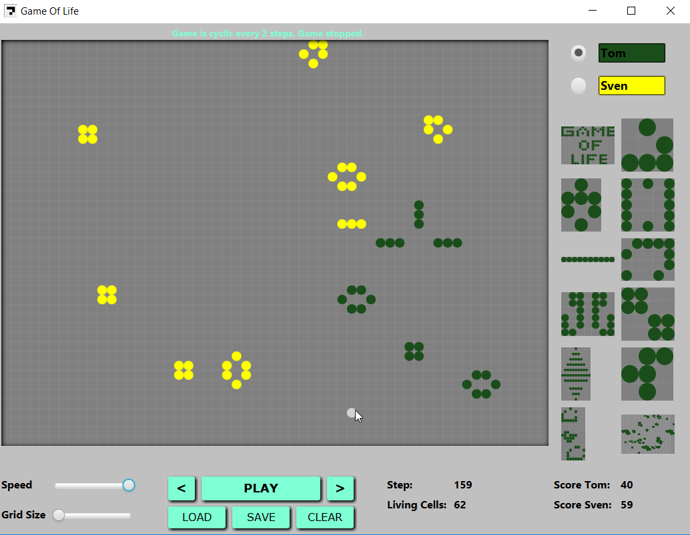
Simulatie & Configscherm – Simulatie
public GOLException(String message) { setMessage(message); GOLLogger.log(message); }
Notes:
[Sven]
Het spel eindigt wanneer
Hetzelfde patroon zich herhaalt over 3 steps (dus 1 en 3 zijn identiek)
Alle cellen dood zijn
Boodschappen, ook exceptions worden weergegeven in label bovenaan.
Exceptions worden herverpakt als GOLexception die automatisch ook gelogd word naar bestand.

Slide 21
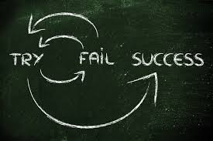
Lessons Learned
Notes:
Wat hebben we bijgeleerd, wat waren de moeilijkheden die we hebben ondervonden.
We zullen dit persoonlijk bespreken

Slide 22




Lessons Learned - Versiebeheer
Notes:
Geen ervaring mee
Welke te kiezen?
Regelmatig problemen, uitzoeken wat te mergen, wat niet?
Je wilt vaak gewoon programmeren ‘s avonds en niet nog super veel moeite doen om alles klaar te zetten om te programmeren

Slide 23
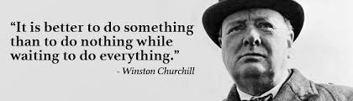
Lessons Learned – Regelmatig Coderen
Notes:
Regelmatig iets klein doen, helpt om mee te zijn, als je lang wacht duurt het langer om weer mee te zijn.
Meestal doe je dan ook meer, momentum creeëren.

Slide 24

Lessons Learned - Andermans code
Notes:
Soms lastig iemand anders zijn code te snappen => documenteren, regelmatig iets doen.
Zoek functie over heel het project ook heel handig, heb ik tijdens dit project leren gebruiken.
Afspraken vooraf in verband met naamgeving
-

Slide 25
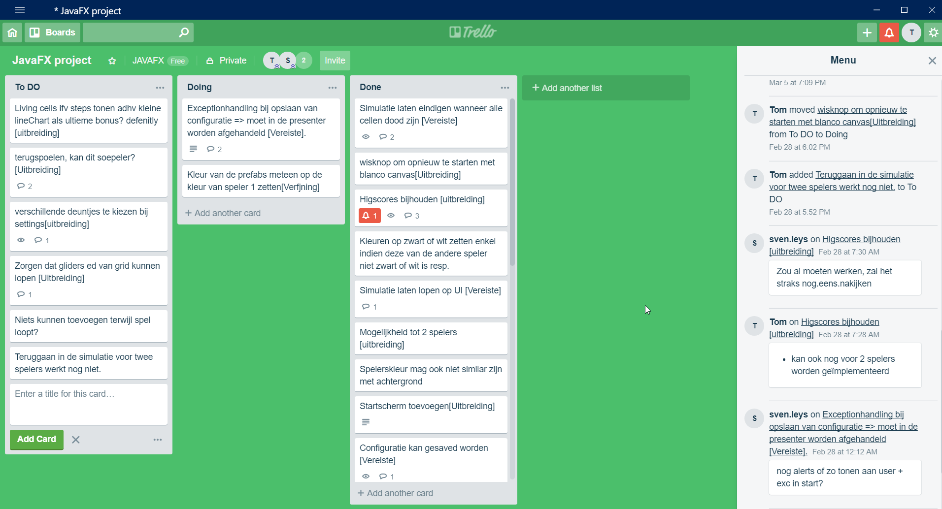
Lessons Learned - Management
Notes:
Het werd al snel duidelijk dat er nood is om aan te duiden wie wat doet om conflicten en dubbelwerk te vermijden
We hebben hier voor Trello gekozen => freeware.
Handig: to do (je vergeet het niet), doing (bezig, je doet niet wat iemand anders aan het doen is), done, wat hebben we er nu weer allemaal ingestoken?
Labels gebruikt wat is vereist wat is een uitbreiding => prioriteiten stellen.

Slide 26
Lessons Learned
Veel onnodige “layout code” geschreven.
Verwijderd na toevoegen CSS
private void layoutNodes() { setPadding(VIEWGOL_INSET_PADDING); setSpacing(GAP); setAlignment(Pos.CENTER); textLabel.setFont(FONT); }
private void layoutNodes() { }

